Slide 1
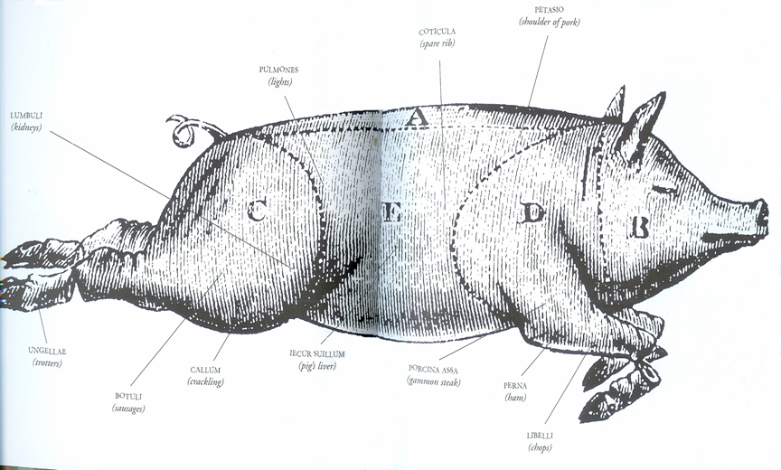
JELO I PIĆE

Slide 2
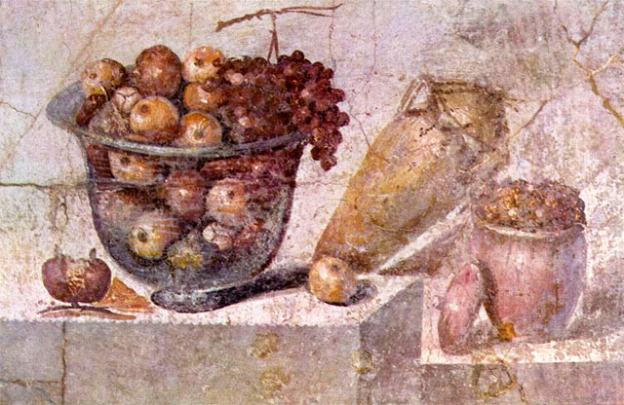
Obroci
http://schools.dcsd.k12.nv.us/ccmes/class/kbadaluc/RomanFood.htm
Između 6 i 10h ientaculum
= doručak:
  kruh namočen u mlijeku ili nerazrijeđenom vinu
  svježi sir s medom, masline, grožđ(ic)e ili orasi
  kasnije slatka peciva, s datuljama, npr.
Oko podneva prandium = ručak:
  kruh, variva i kaše, hladno meso ili riba, ostaci od jučer
  često se jede vani
Iza 16 / 17h počinje cena = večera
  najvažniji i najobilniji obrok u danu
  u doba republike završava do zalaza sunca
    kasnije samo kod pristojnih

Slide 3
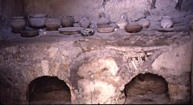
Kuhinja
obično luksuz (dim i vatra su opasni)
  = pozivanje na večere ili odlasci u gostionice
  (u Pompejima ih je bilo oko 130)
Ognjište (focus) je srce kuće, ispred lararija
Ako postoji posebna kuhinja, ima ugrađenu peć (pizza – Etruščani):
  peče se na ražnju,
  na vrelom ugljenu,
  u pepelu
  može se kuhati
  i na pari te pirjati

Slide 4
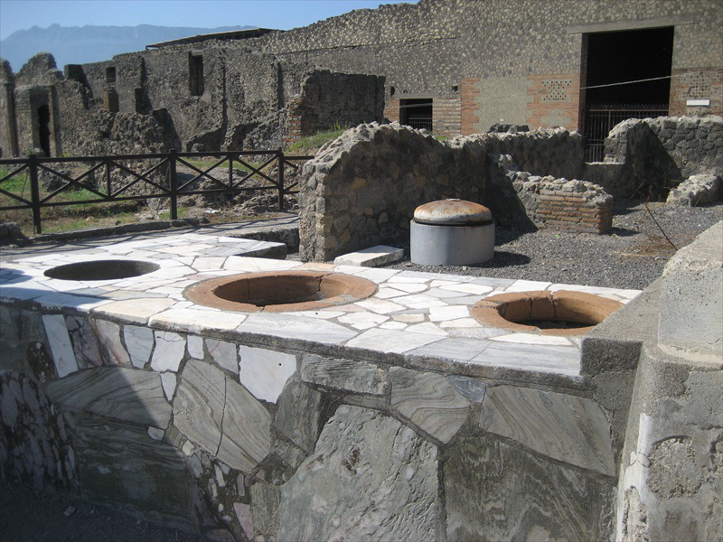
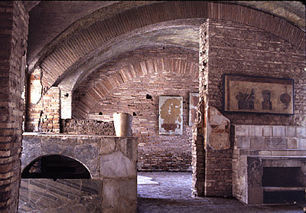
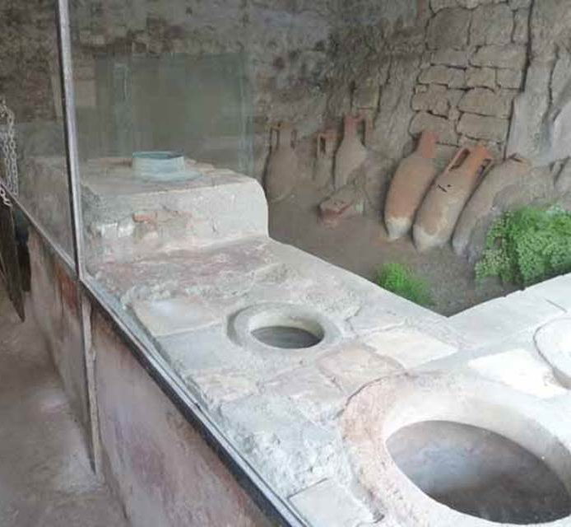
Popina u Pompejima
Thermopolium u Ostiji
http://viaggidiunapecorainitalia.files.wordpress.com/2012/08/017-pompeii-popina1.jpg?w=800
https://www.pompeiiinpictures.com/pompeiiinpictures/R9/9%2011%2002.htm
http://www.vroma.org/images/mcmanus_images/ostiathermopolium.jpg

Slide 5
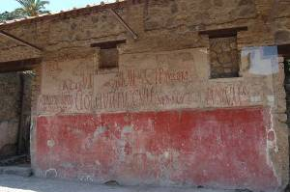
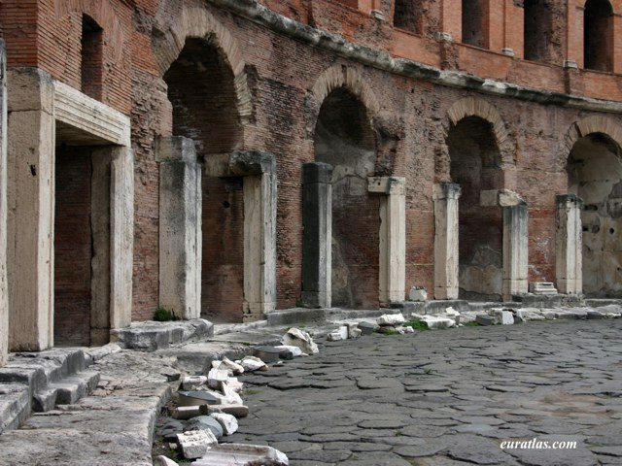
„Aselinina caupona”
u Pompejima
Cn(aeum) Helvium Sabinum
aed(ilem) d(ignum) r(ei)
p(ublicae) o(ro) v(os) f(aciatis) Aegle rogat
http://www.euratlas.com/Atlas/rome/forum_market_trajan_shops.html
http://www.ancienthistoryarchaeology.com/asellina-s-tavern
Tabernae
na Trajanovom forumu u Rimu
Notes:
Smyrna, Aegle, Maria i Asellina

Slide 6
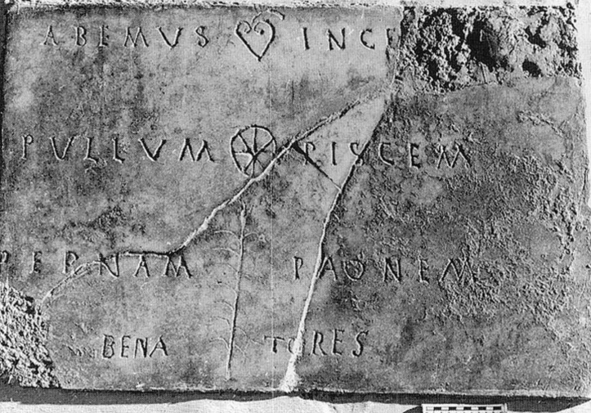
Tabula iz 1.st.n.e., Rim
https://sarahemilybond.com/2016/03/19/martius-madness-on-manliness-roman-gambling-laws-and-ncaa-brackets/

Slide 7
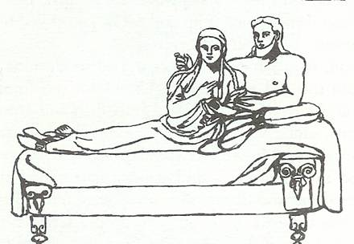
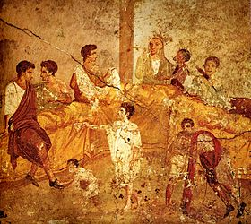
Pristojno ponašanje
Za stolom se leži oslanjajući
se na lijevu ruku (Etruščani)
Večera se u togi, prstenje se skida, a žene ne bi trebale nositi nakit koji sadrži željezo
Prije večere peru se ruke i noge
Pod predstavlja smrt (grob) – ništa se ne diže s poda
Stol se odvozi neispražnjen
http://en.wikipedia.org/wiki/Food_and_dining_in_the_Roman_Empire

Slide 8
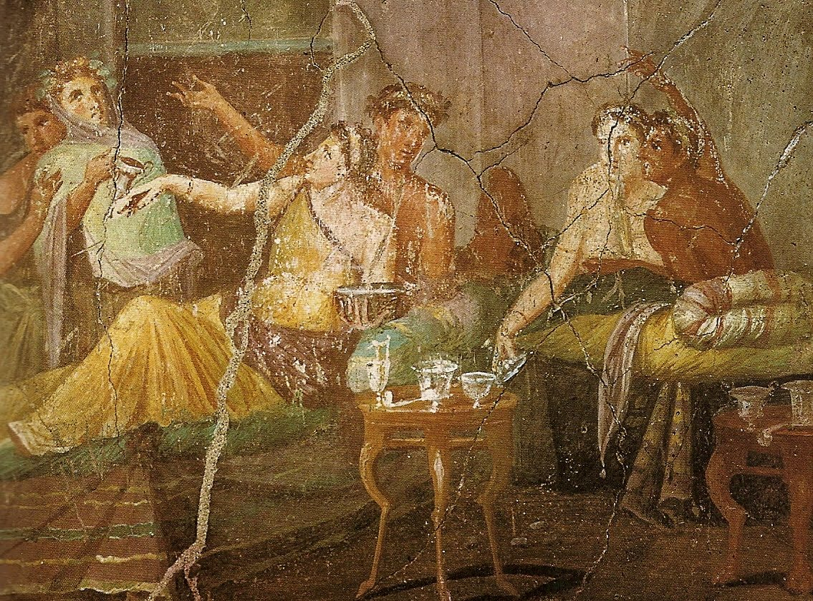
Plutarhove teme za razgovor uz večeru
Zašto je A prvo slovo abecede?
Što je bilo prije, kokoš ili jaje?
Zašto Rimljani nose mladenke preko praga?
Je li filozofija prikladna
tema za večeru?
Je li Aleksandar Veliki bio
alkoholičar?
Kojeg boga štuju
Židovi?
http://peutereycitymag.peuterey.com/?p=990

Slide 9
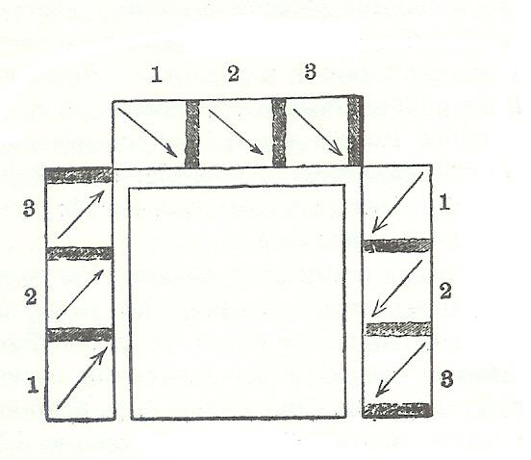
Triklinij
Lectus medius
Locus consularis grčko počasno mjesto
„kralj”
Lectus
summus
ostali gosti
Lectus imus
Fulcrum (domaćin)
domaćica
mjesto za oslobođenika
Dobar raspored potiče razgovor (nadopunjavanje)
Djeca, “sjene” i paraziti sjede iza ležaja gostiju koji su ih doveli
Robove se može, ali ne mora hraniti
  sjede na posebnim klupama ili uz gospodareve noge

Slide 10
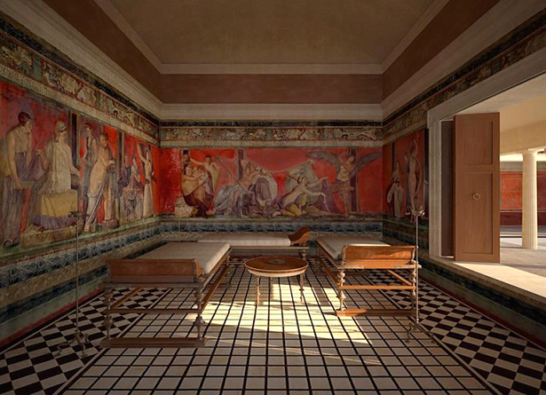
http://blogs.getty.edu/iris/files/2012/08/triclinium_villa_mysteries.jpg

Slide 11
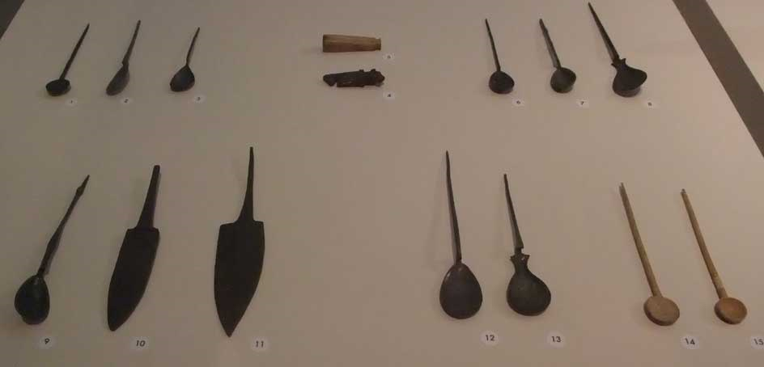
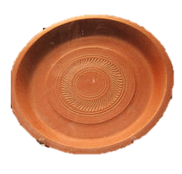
Pribor
http://upload.wikimedia.org/wikipedia/commons/c/c0/TongereRomeinsbesjtekwkped0.jpg
Postoje žlice za juhe i mekša jela (puževe i jaja), te noževi i čačkalice
Hrana se iznosi narezana, ili je poseban rob reže pred gostima
Rijetko svaki gost dobije svoj tanjur, često se servira na kruhu
Grabi se prstima, ne cijelom šakom
Vino se pije tek uz desert (stari običaj)
https://en.wikipedia.org/wiki/File:Roman_pottery_African_Red_Slip.jpg

Slide 12
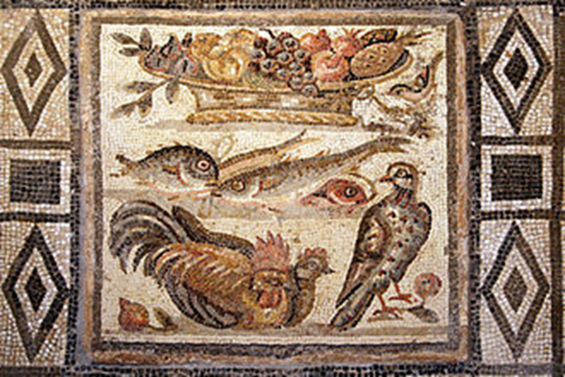
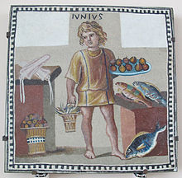
Slijed večere
Gustatio = predjelo
Mensa prima = glavno jelo
Mensa secunda = desert
Postoje još:
  promulsis = aperitiv (sitni zalogaji s jakim
  pićem)
  epula vesperna (cjelonoćno pijenje)
Ab ovo usque ad mala
http://en.wikipedia.org/wiki/User:Cynwolfe/Food_and_dining
http://en.wikipedia.org/wiki/Food_and_dining_in_the_Roman_Empire

Slide 13
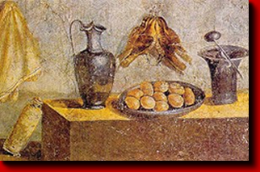
Gustatio
http://www.romanobritain.org/food_clip_art/food1.jpg
jednostavno
Jaja (sirova, kuhana, pečena) sa sirom i češnjakom
Masline
Kobasice, sitna riba i perad
bogatije
Puhovi na ražnju u medu i maku
Inćuni s rutvicom i kuhanim jajem
Poriluk s metvicom

Slide 14
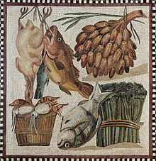
Mensa prima = caput cenae
bogatije
Svinjska maternica ili vime
Školjke, jegulje (murina, paklara)
jednostavnije
Gusta juha s povrćem i kuhanim mesom
Puls
Općenito razne ribe i meso
http://en.wikipedia.org/wiki/Food_and_dining_in_the_Roman_Empire

Slide 15
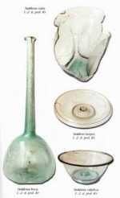
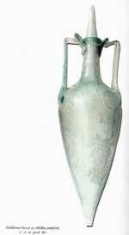
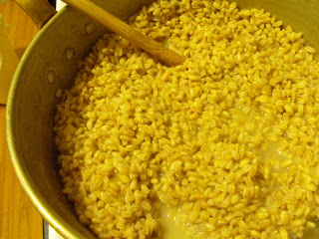
http://www.grad-skradin.hr/o-skradinu
Puls
  Kaša, najčešće od pira, s raznim dodacima (varivo od mahunarki)
http://ancientfoodstoday.blogspot.com/2011/06/ancient-and-modern-puls.html

Slide 16
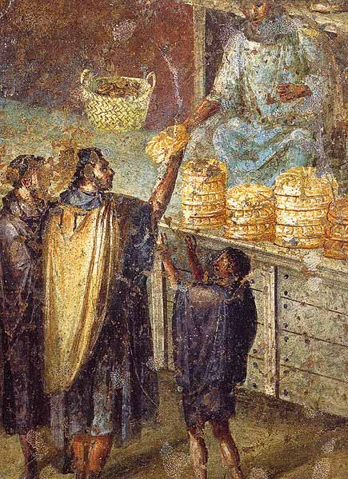
Mensa secunda
jednostavnije
Slatkiši temeljeni na svježem siru i medu, ili siru i sušenom voću
Razno voće i orasi
bogatije
Marcipan, peciva sa sezamom
Ponekad puževi natopljeni u mlijeku
Voće sa šafranovim sokom
http://www.crystalinks.com/romecuisine.html

Slide 17
Primjeri jelovnika
(Plinije Mlađi vs. Habina u Satirikonu)
Gustatio: salata, 3 puža i 2 tvrdo kuhana jaja po osobi
Caput cenae: puls, pečene tikvice s umakom, divlji pupoljci u octu
Mensa secunda: sleđeni mulsum, svježe voće
Gustatio: svinjetina sa začinskim travama, medenjaci, jetra i bubrezi, repa, integralni kruh
Caput cenae: hladna pita s medom i španjolskim vinom, bob i mahune, jabuka, odrezak od medvjeda
Mensa secunda: meki sir mariniran u moštu, puževi, zalogajčići s jetrom, tripice, jaja, repa sa senfom, marinirane masline

Slide 18
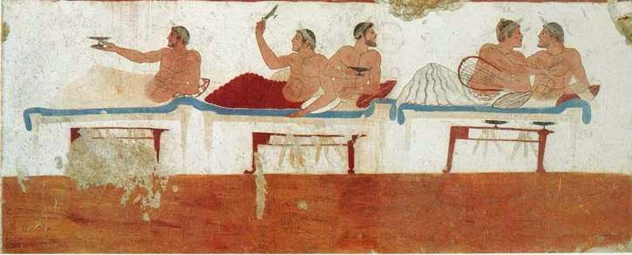
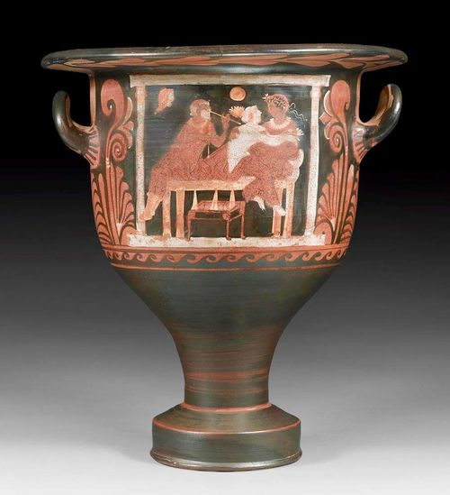
Cottabus
Prikaz simpozija iz grobnice kod Paestuma, 475.pr.Kr.
http://www.mlahanas.de/Greeks/Arts/Painting/Tomb4.jpg
https://www.kollerauktionen.ch/en/87685-0001------1145-glockenkratervase_-campanisch-1145_86720.html?RecPos=3
Igra na gozbi gdje gosti ovjenčani piju i pjevaju
Vinom iz čaše treba se pogoditi središnju posudu (ili brodiće u njoj)
Zdravice ljubavnicima
  dobar je znak za njih ako se pogodi
  https://www.facebook.com/100005908667327/videos/470665686473716
  https://www.youtube.com/watch?v=3z_QAPB3XeA&list=PLMlRYqqqM5rrjeaJuVaC6MWN7e7fSXGJt&index=9

Slide 19
Vino
Vinogradarstvo naučili od Etruščana
Vino se rijetko pije čisto
  pomiješano s toplom, hladnom ili morskom vodom, snijegom ili medom (= mulsum, najbliže medovini)
Začinja se ružama, anisom, paprom, cimetom, smolom, šafranom, ...
Od talijanskih se najviše cijeni falernsko (iz Opimijevog godišta), inače grčka i ciparska

Slide 20
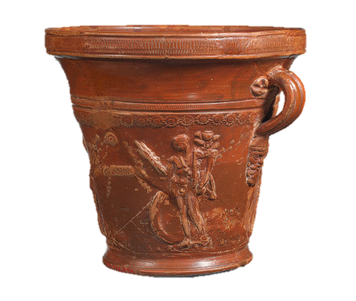
Ostala pića
http://www.metmuseum.org/toah/works-of-art/17.194.896
Mošt, medovina
Lora = vino za robove
  od ostataka grožđa pomiješanih s vodom i opet prešanih
Posca – ocat razrijeđen vodom, ponekad začinjen i zaslađen
Sirupi – nastali kuhanjem mošta, bezalkoholni, često pomiješani s vodom ili octom
Mlijeko – kozje ili ovčje (devino se pije s vodom)
Pivo – Rimljani ga ne piju, radi se od raži ili ječma

Slide 21
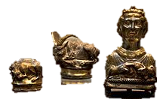
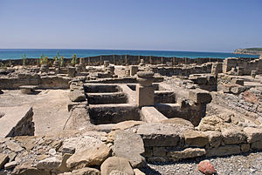
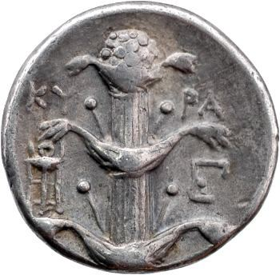
Neki od osnovnih sastojaka svakog jela:
http://en.wikipedia.org/wiki/Food_and_dining_in_the_Roman_Empire
Maslinovo ulje
Garum ili liquamen
  sok iscijeđen iz posoljene riblje utrobe ostavljene da fermentira na suncu (allec je ostatak utrobe)
Začini:
  Mirta, bosiljak, origano, kim, metvica, rutvica, korijandar, celer, peršin, lovor, anis, timijan, komorač, silphium
  Cimet, kardamon, đumbir, papar
Moretum
  sir začinjen travama
  (često s puno češnjaka)
http://en.wikipedia.org/wiki/Garum
Novčić iz Kirene sa slikom silfija
http://www.inumis.com/vso/V00004/cyrenaique-didrachme-cyrene-c300-298-av-j-c-a5847.html

Slide 22
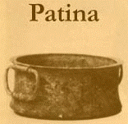
Patina od inćuna bez inćuna (IV, II, 12):
Apicije
– legendarni rimski kuhar koji je stekao 60 milijuna HS (zapravo ime više osoba)
– rimska kuharica
Filete pečene ili pržene sitne ribe isjeckaj sitno, dovoljno da se može napuniti patina koju hoćeš
Izmrvi papar i malo rutvice, umiješaj koliko je dovoljno liquamena i malo ulja, te pomiješaj u patini s filetima, kao i razbijena sirova jaja, da tvori jednu masu
Odozgo pažljivo položi meduze, da se ne pomiješaju s jajima
Stavi na paru, tako da se ne zgruša s jajima, i kad se meduze osuše, pospi gore izmrvljeni papar pa posluži
Za stolom nitko neće prepoznati što jede!

Slide 23
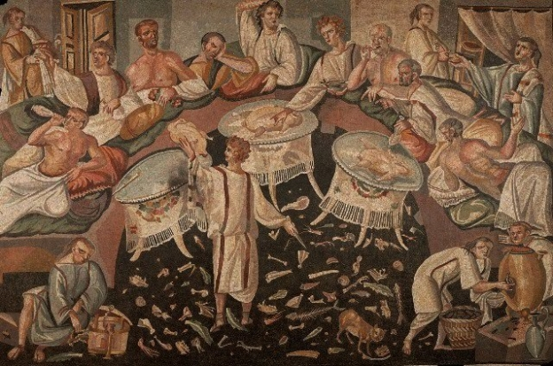
Rastrošnost
http://www.italymagazine.com/sites/default/files/styles/624xauto/public/feature-story/leader/roman-feasts2.jpg?itok=j6LVtml8
Prvi zakoni protiv
neumjerenosti:
  Lex Oppia 215. (za žene)
  i Lex Fannia 161.g.pr.Kr.
  maksimum 25HS na blagdane za najviše 5 gostiju i 35kg srebra na stolu (u radne dane 2,5HS); samo lokalno vino
  = kupovina hrane od oslobođenika ili klijenata
Lex Augusta ili Tiberia (sredina 1.st.A.D.)
  maksimum je 2000HS za blagdane
Bogovima se žrtvuju prvi zalogaji i prve kapi vina = što je veće obilje, bog je zadovoljniji

Slide 24
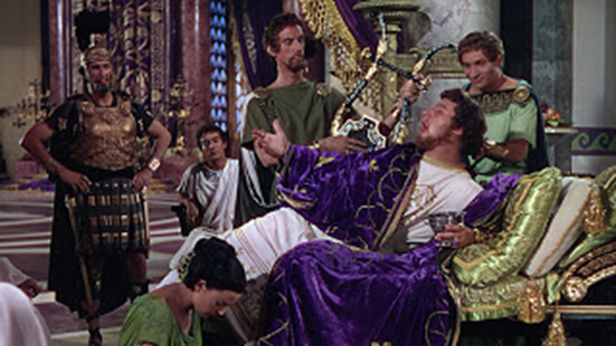
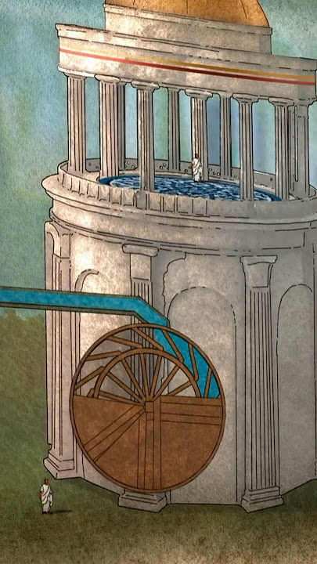
U doba Dioklecijana (kraj 3.st.A.D.) ustanovljene su maksimalne cijene proizvoda počelo je ponestajati robe
http://popclassicsjg.blogspot.com/2011_09_01_archive.html
https://i.ytimg.com/vi/KnjxsTMLMFQ/oardefault.jpg?sqp=-oaymwEYCJUDENAFSFqQAgHyq4qpAwcIARUAAIhC&rs=AOn4CLCN9QdtjOx9OCeXfq0v9kRBgWxq2A
Neron (Nero)
Car 54.-68.g.A.D.
Blagovaonica koja se stalno
okreće poput neba
Na stropu ploče od bjelokosti iz kojih ispadaju ruže i teku parfemi
Elagabal (Heliogabalus)
početak 3.st.A.D.
Posluživao: stopala deva, glave papiga, fazana i paunova, grašak pomiješan s komadićima zlata, grah s jantarom, rižu s biserjem, ...
Na jednoj gozbi pojelo se 600 nojevih mozgova

Slide 25
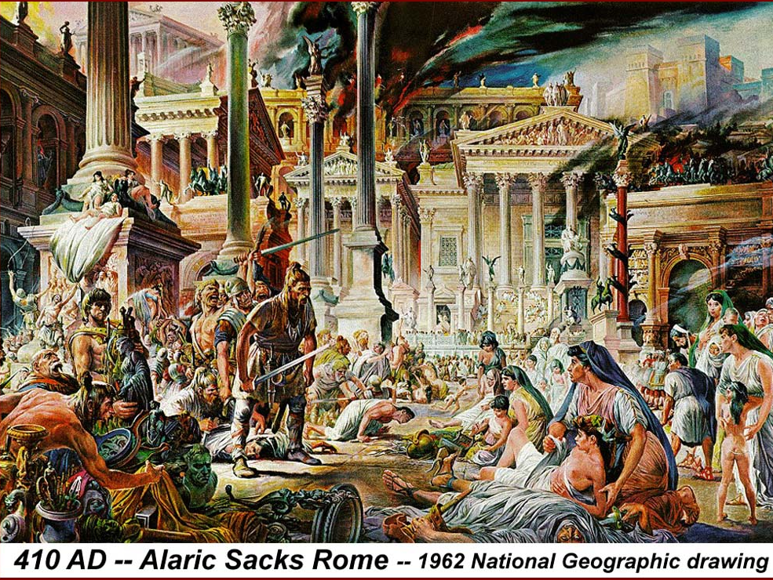
Kraj rimske kuhinje
Alarik,
kralj Gota,
iz Rima je
24. VIII.
410.g.A.D.
opljačkao
zlato, srebro,
svilu i
3 000 funti
papra

